Slide 1
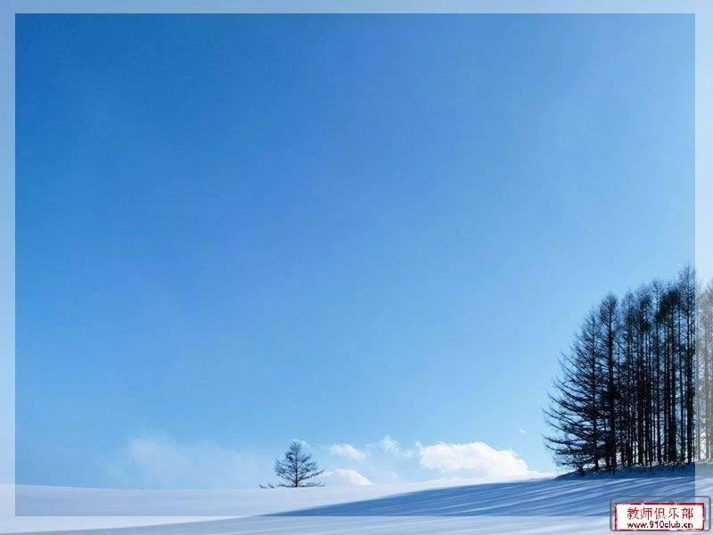

人教版新课标语文一年级下册(画面精美)
18 四个太阳

Slide 2

读书要求
一读(自由读课文，要求读准字音，读通句子)。
二圈(圈出课文中自己不认识的生字)。
三标(标出课文中的自然段)。

Slide 3

第一关：我会认
ɡuà
jiē
shú
huǒ
bàn
chánɡ
挂
街
熟
伙
伴
尝
tián
wēn
dònɡ
liǎn
yīn
jì
甜
温
冻
脸
因
季

Slide 4
第一关：我会认
挂
街
熟
伙
伴
尝
甜
温
冻
脸
因
季

Slide 5
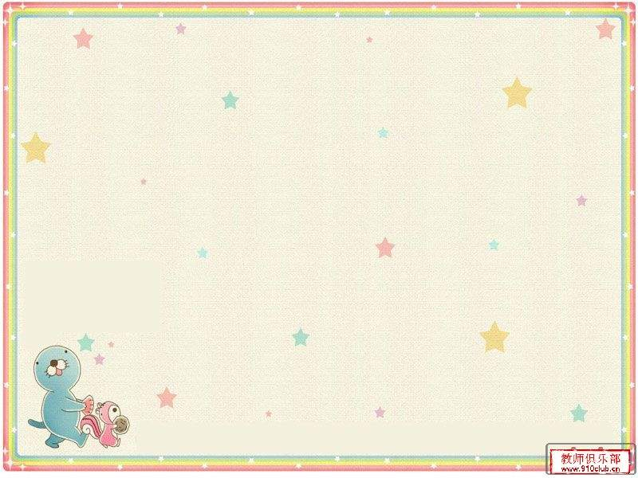
挂 挂牌 挂钩 挂靠 挂念 挂号
街 街头 街道 街上 街区 街坊
熟 熟悉 熟知 熟练 熟人 熟识
伙 伙伴 伙食 伙计 伙同 伙房
伴 伴随 伴奏 伴侣 伙伴 伴娘
尝 尝试 尝鲜 尝新 尝受 品尝
甜 甜头 甜蜜 甜美 甜瓜 甜味
温 温暖 温度 温和 温馨 温柔
冻 冻结 冻死 冻僵 冻土 冻伤
脸 脸上 脸色 脸面 脸红 脸蛋
该 应该 活该 该死 该当
因 因为 因此 因素 因而 因果
季 季度 季节 季军 季风 春季
我会读

Slide 6

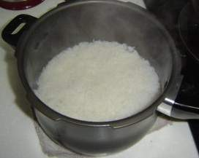
饭熟了。

Slide 7
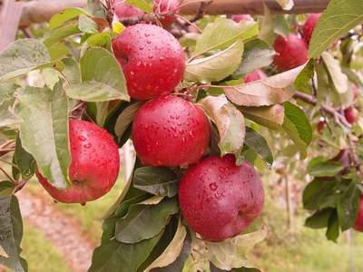
苹果熟了。

Slide 8


第二关：我会读
挂着
尝尝
冻僵
温暖
香甜
因为
应该
街道
伙伴
笑脸
季节

Slide 9
第二关：我会认读
挂着
尝尝
冻僵
温暖
香甜
因为
应该
街道
伙伴
笑脸
季节

Slide 10
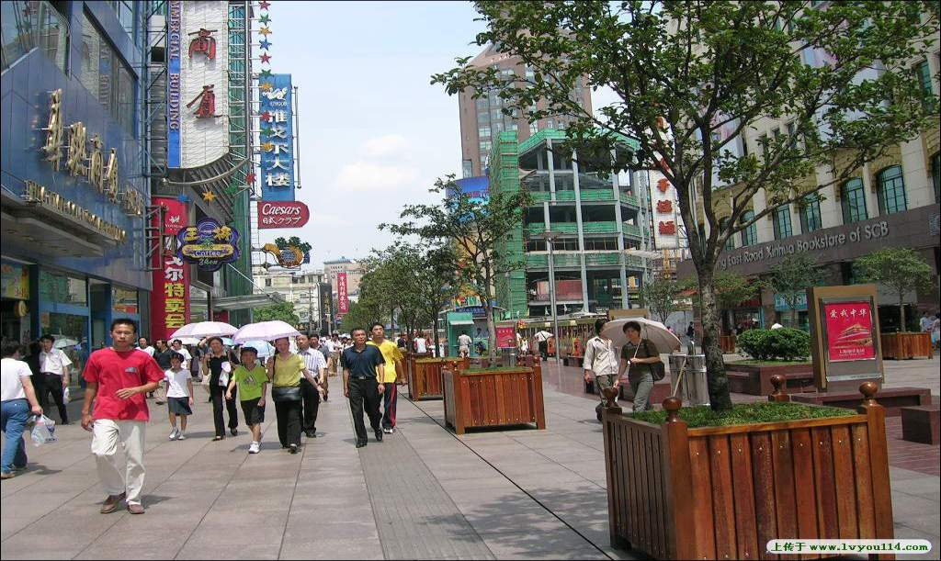

步行街

Slide 11
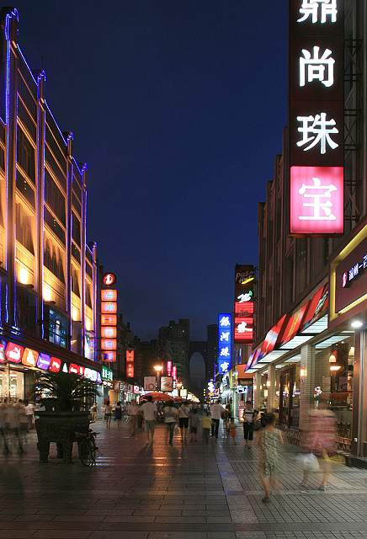
五马街

Slide 12
第三关：我会读
1.阳光温暖着 小朋友冻僵的手和脸。
2.金黄的落叶 忙着邀请小伙伴，请他们尝尝 水果的香甜。
3.噢！画个彩色的。因为春天 是个多彩的季节。

Slide 13
第三关：我会读
1.阳光温暖着/小朋友冻僵的手和脸。
2.金黄的落叶/忙着邀请小伙伴，请他们尝尝/水果的香甜。
3.噢！画个彩色的。因为春天/是个多彩的季节。

Slide 14


“我”画了四个怎样的太阳

Slide 15


我画了个绿绿的
太阳，挂在夏天的
天空。高山、田野、
街道、校园，到处
一片清凉。

Slide 16
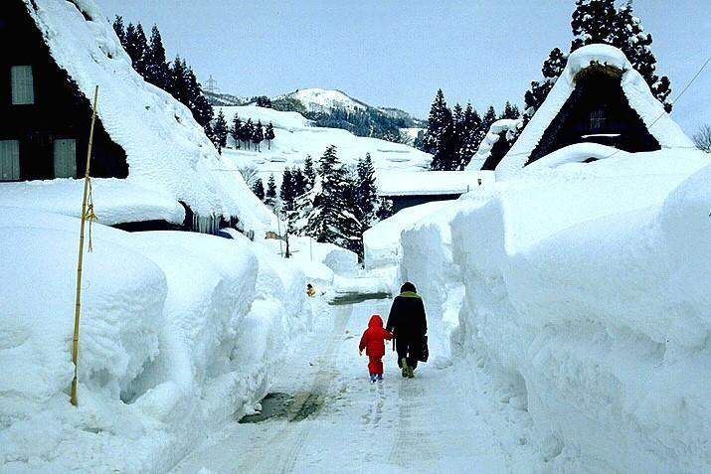


Slide 17

我画了个红红
的太阳，照亮冬
天。阳光温暖着小
朋友冻僵的手和脸。
jiāng

Slide 18
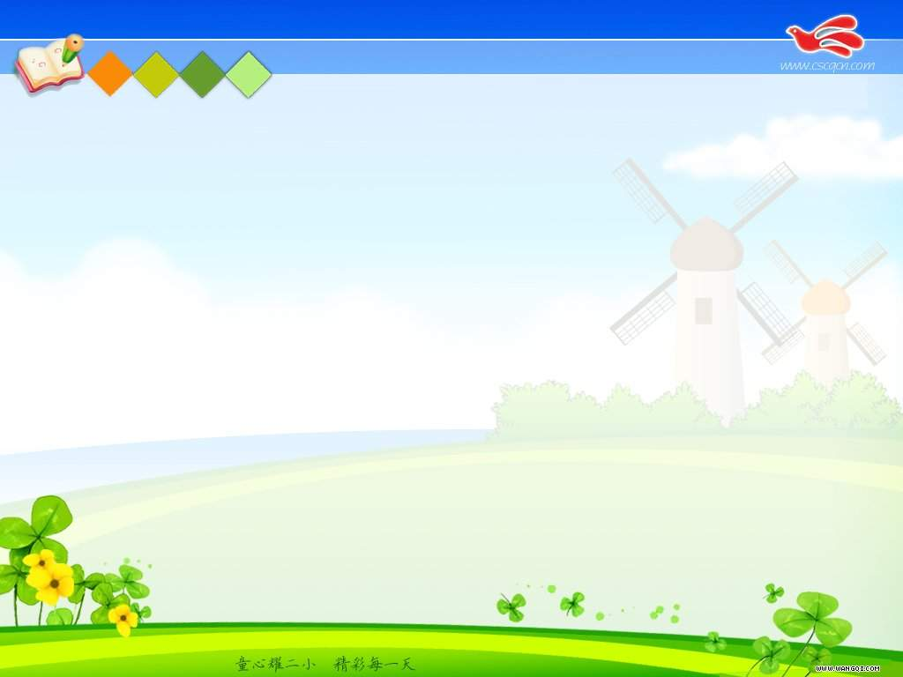


春天，春天的太阳该画什
ō
么颜色呢？噢，画个彩色的。
wèi
因为春天是个多彩的季节。

Slide 19
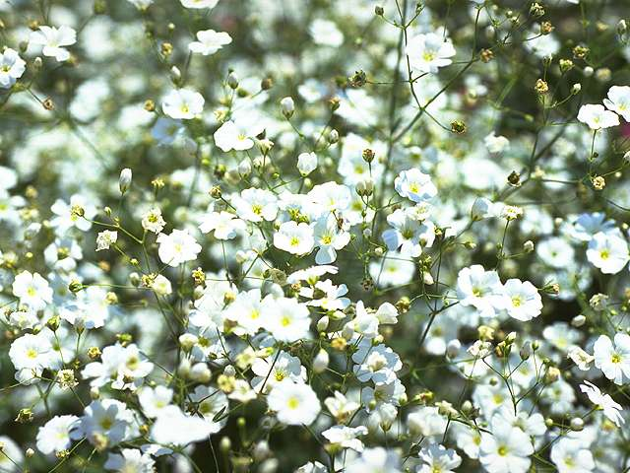
lí
雪白的梨花

Slide 20
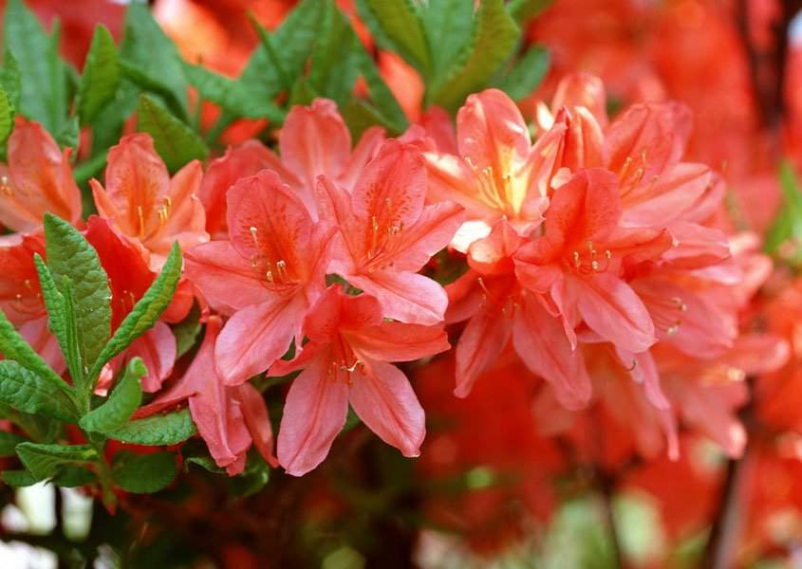
dù
juān
大红的杜鹃花

Slide 21
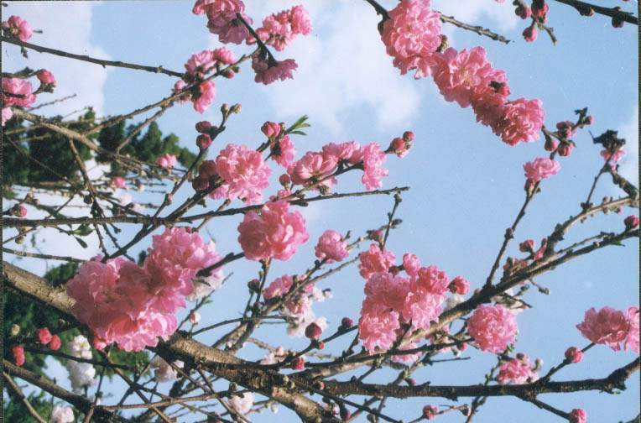
fĕn
粉红的桃花

Slide 22
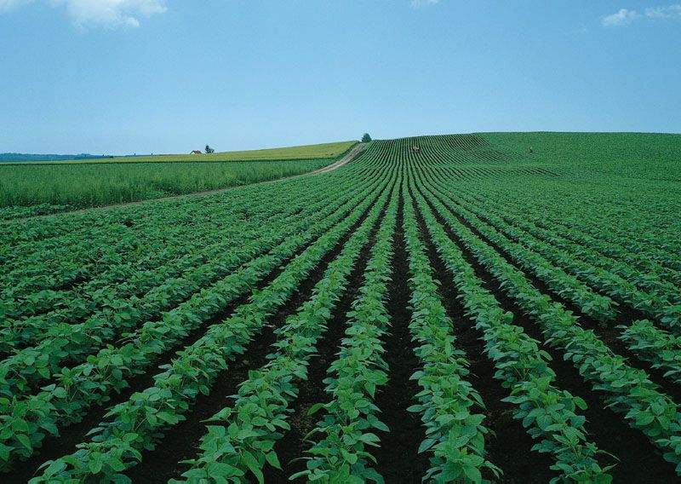
碧绿的田野

Slide 23
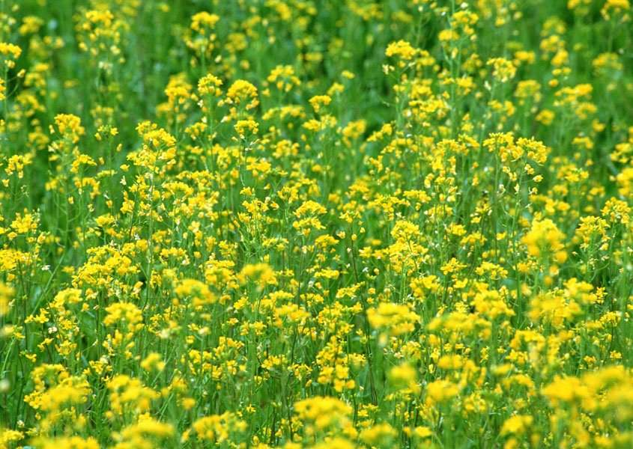
黄黄的油菜花

Slide 24
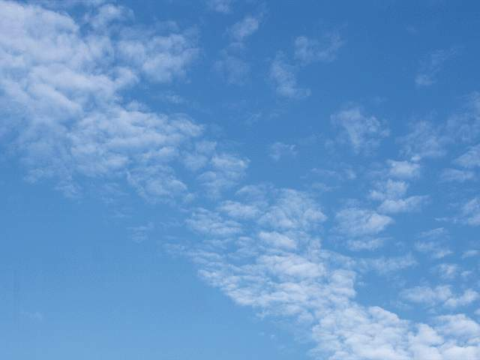
蓝蓝的天空

Slide 26

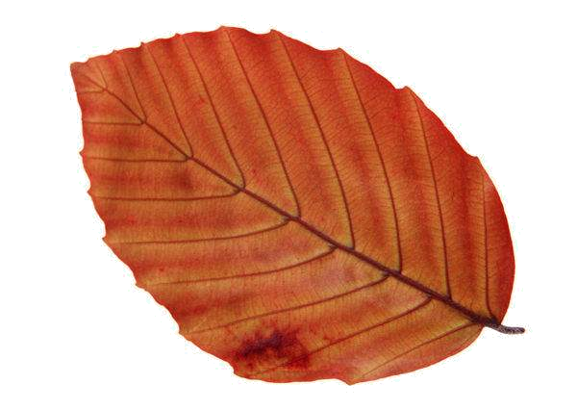
我画了个金黄的太阳，送
给秋天。果园里，果子熟了。
yāo
金黄的落叶忙着邀请小伙伴，
请他们尝尝水果的香甜。

Slide 27
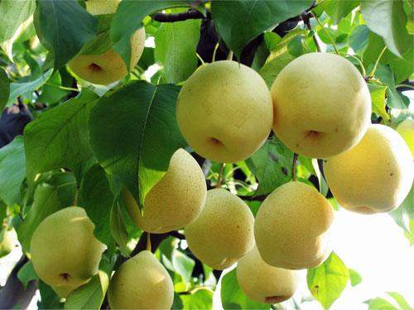
pa
枇杷
桔子
梨 子
梨子

Slide 28
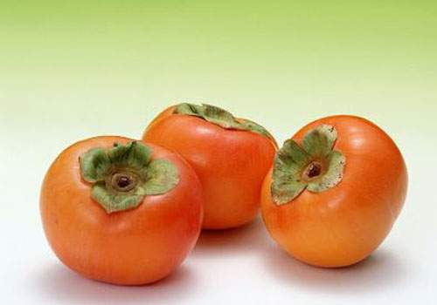
柿子
柿 子

Slide 29
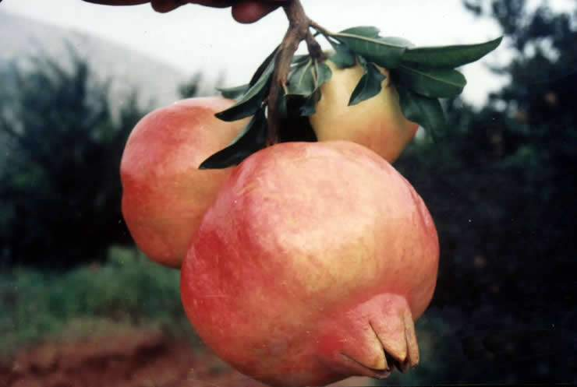
石 榴

Slide 30
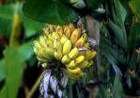
香 蕉

Slide 31
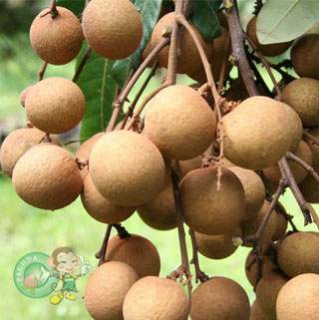
桂 圆

Slide 32
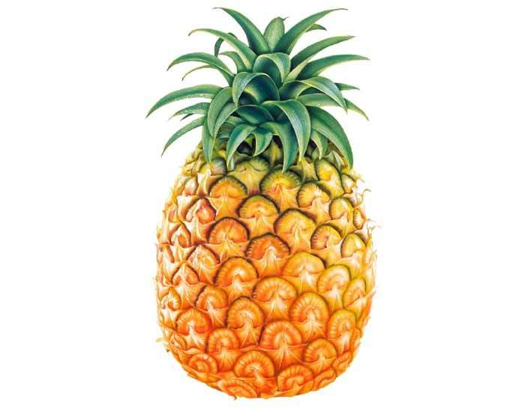
菠 萝

Slide 33
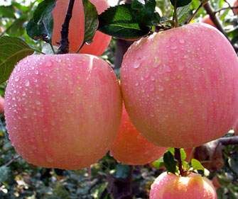
苹 果

Slide 34
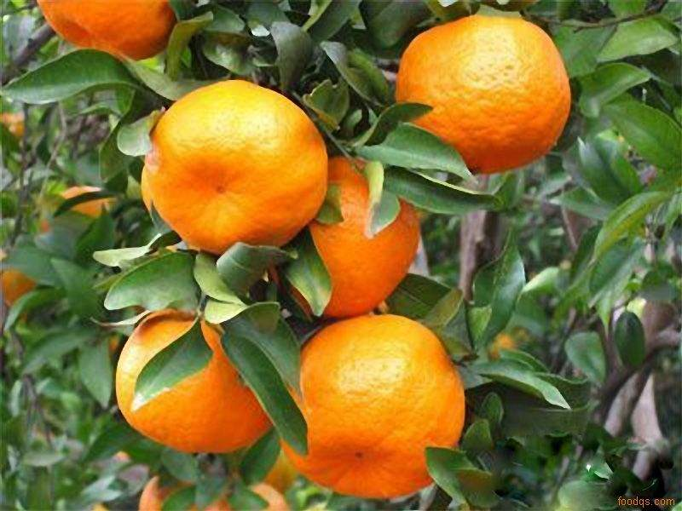
桔 子

Slide 35

我画了个快乐的太阳，送给小朋友，希望大家每天都有好心情。
我画了个（ ）的太阳送给（ ），希望（ ）。
我会说

Slide 36

园：（菜园）（果园）（花园）
（公园）（家园）
因：（因为）（因此）（因果）（原因）
（起因）（主因）
为：（因为）（为什么）（为了）（为何）
脸：（脸色）（笑脸）（脸蛋）
（洗脸）（圆脸）
阳：（阳光）（太阳）（朝阳）
（阳面）（夕阳）
光：（阳光）（日光）（光亮）
（火光）（灯光）

Slide 37






我会写
严格按照笔顺，每个字写2遍

